Slide 1
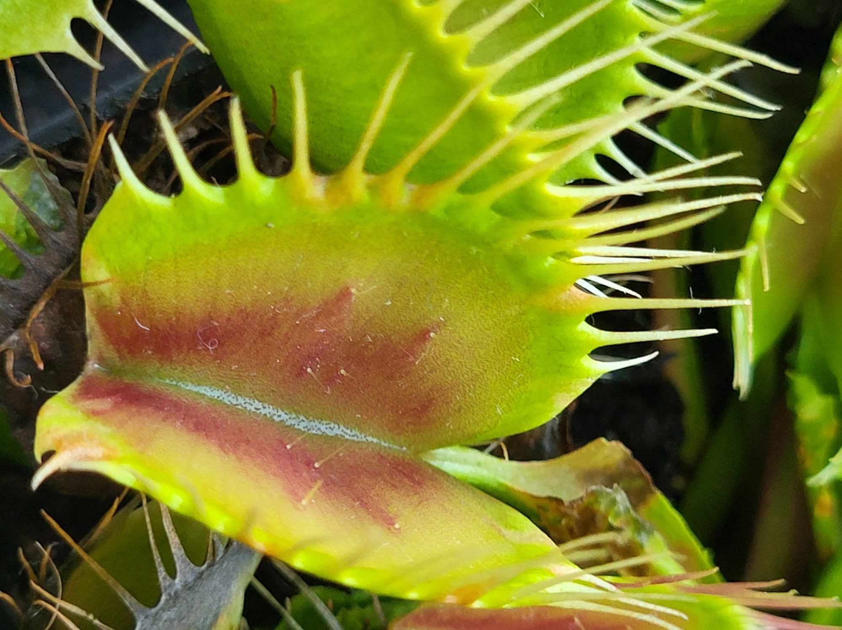
Carnivore planten
Hapklare feiten: ontdekking van de vleesetende planten

Slide 2
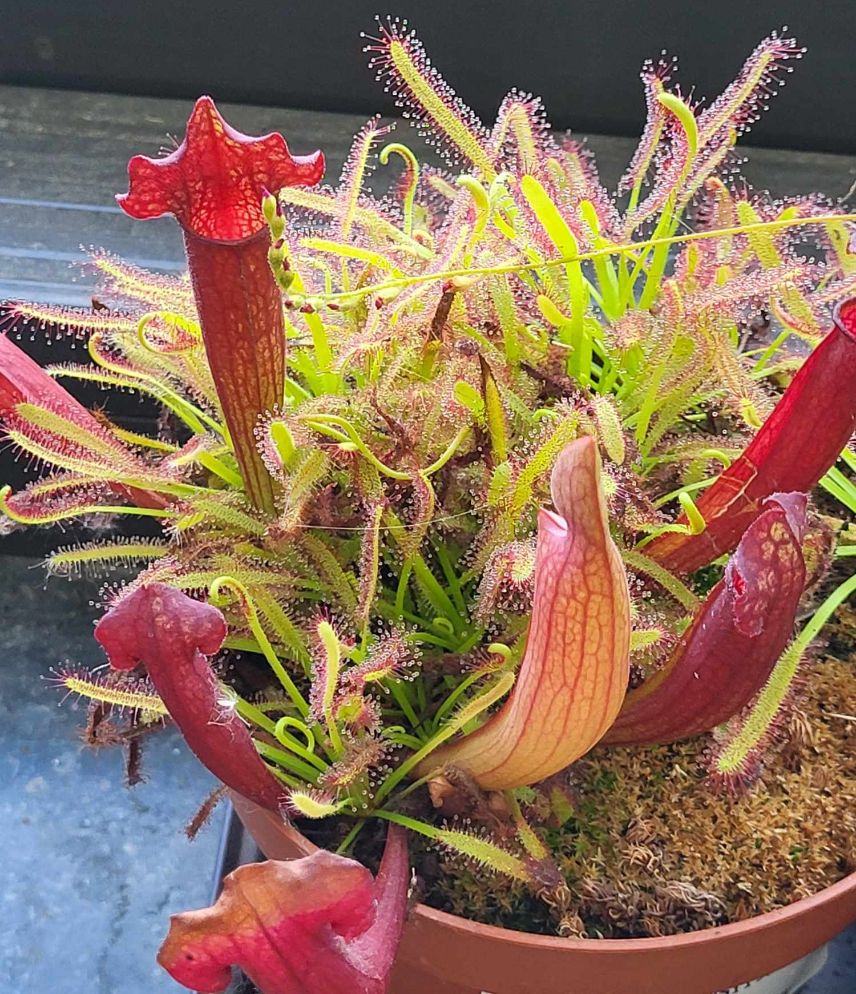
Overzicht
Welke vleesetende planten bestaan er?
Waar groeien vleesetende planten?
Hoe vangen ze hun prooien?

Slide 3
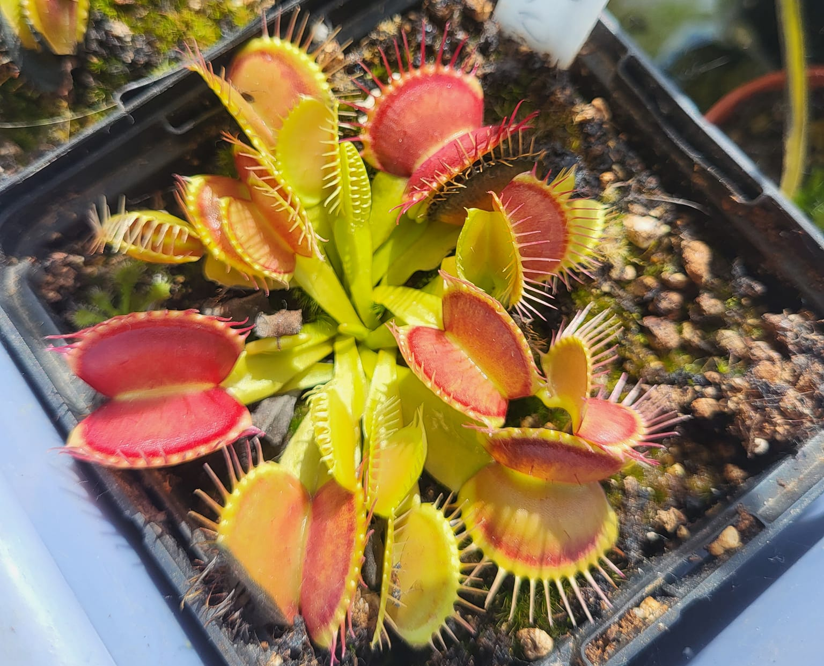
Venusvliegenval Dionaea muscipula

Slide 4
Kenmerken Dionaea of venusvliegenval
Groeit op zeer arme moerasgronden, vangt insecten als voeding!
De vallen worden ‘getriggerd’ door haartjes in de val
De bloem groeit hoog uit
Vallen kunnen 2 tot 3 keer openen en sluiten, daarna sterven ze af

Slide 5
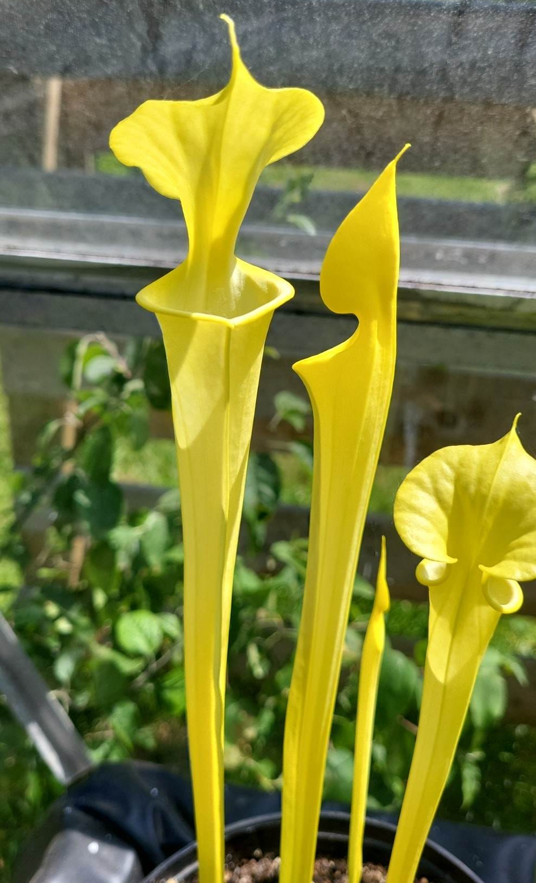
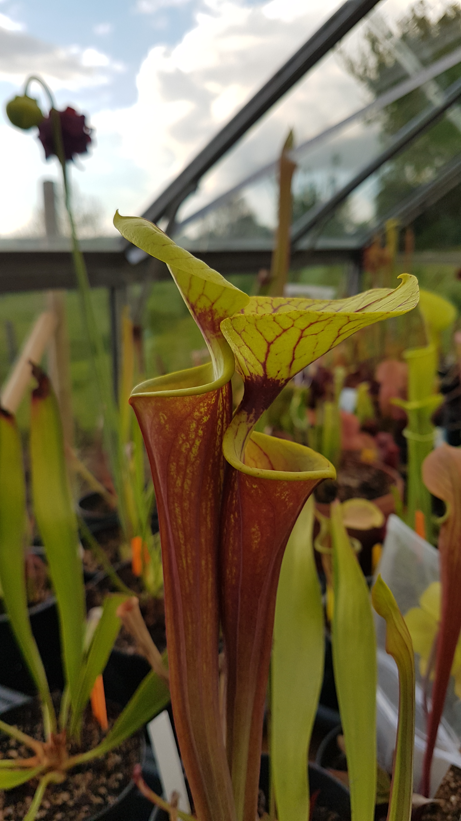
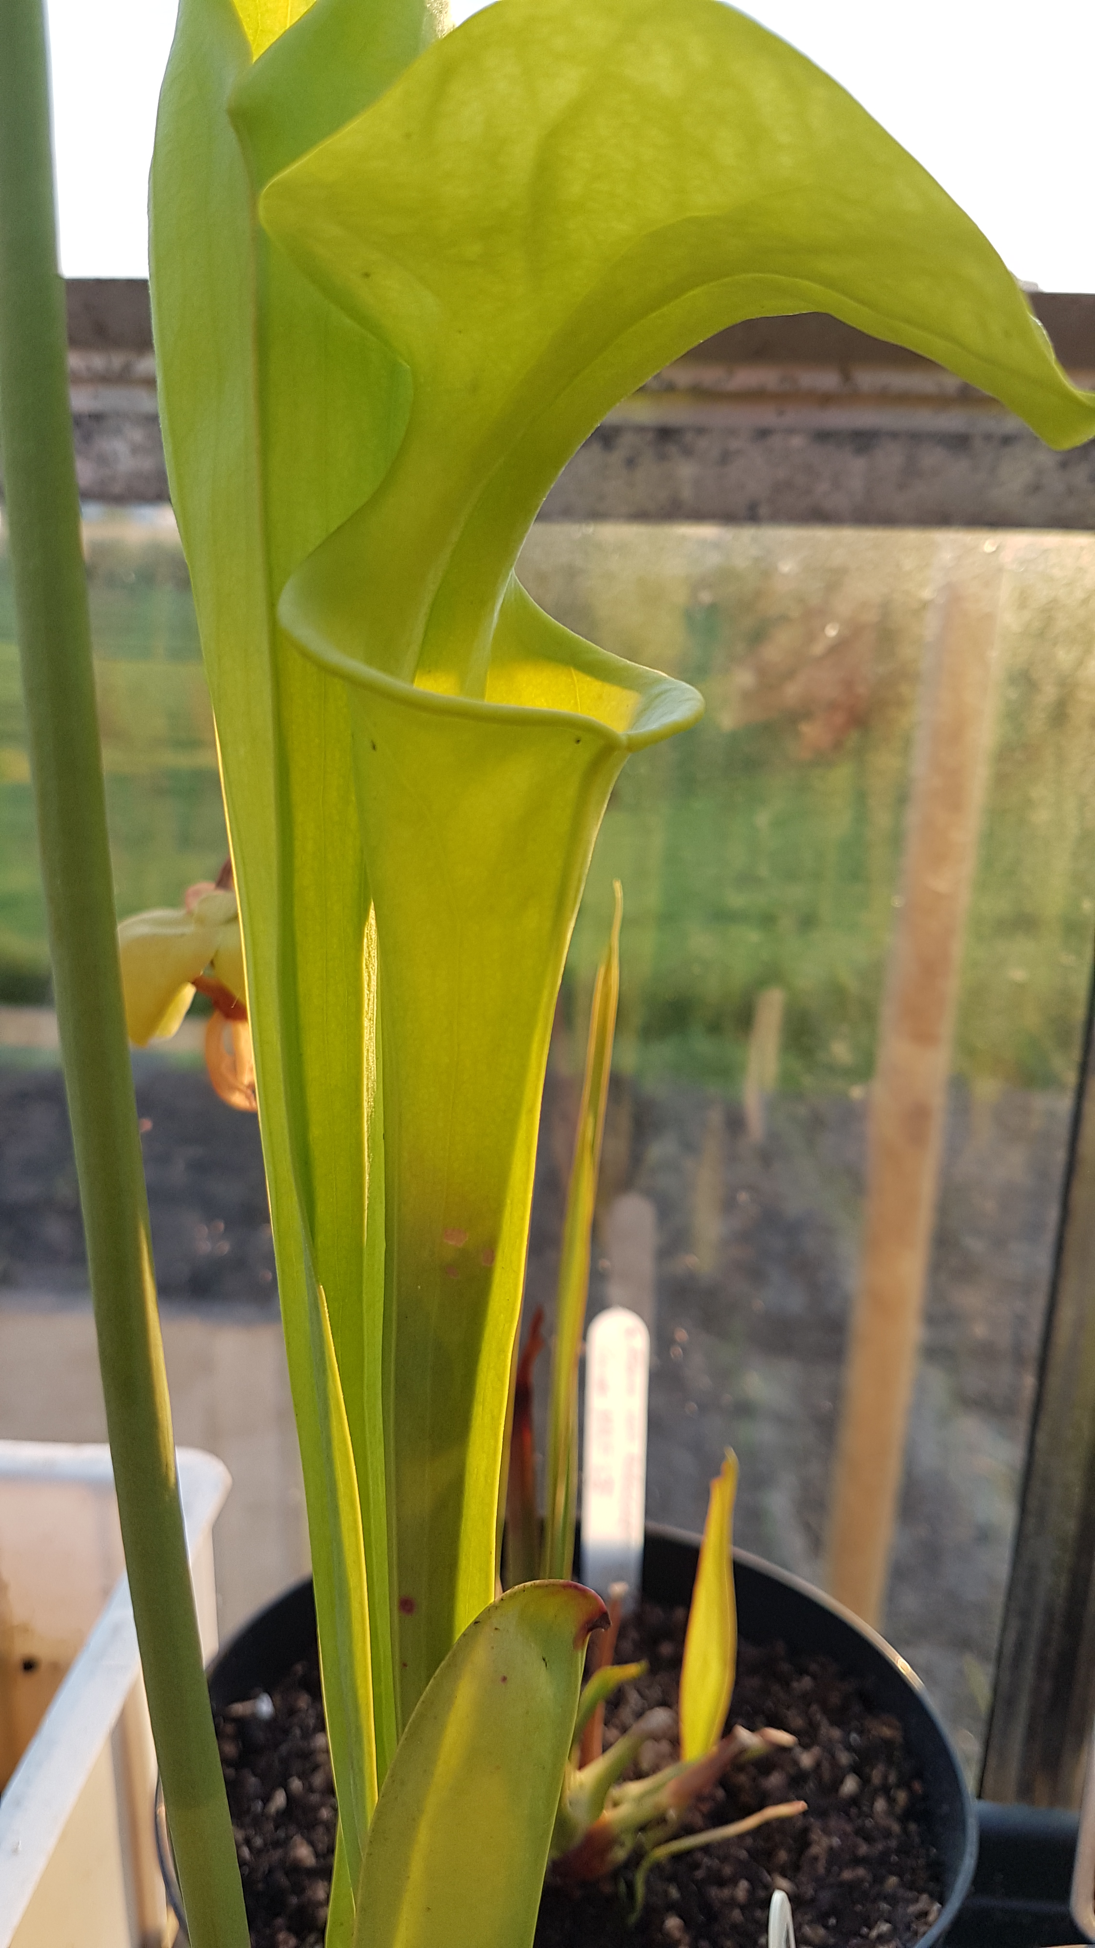
Sarracenia

Slide 6
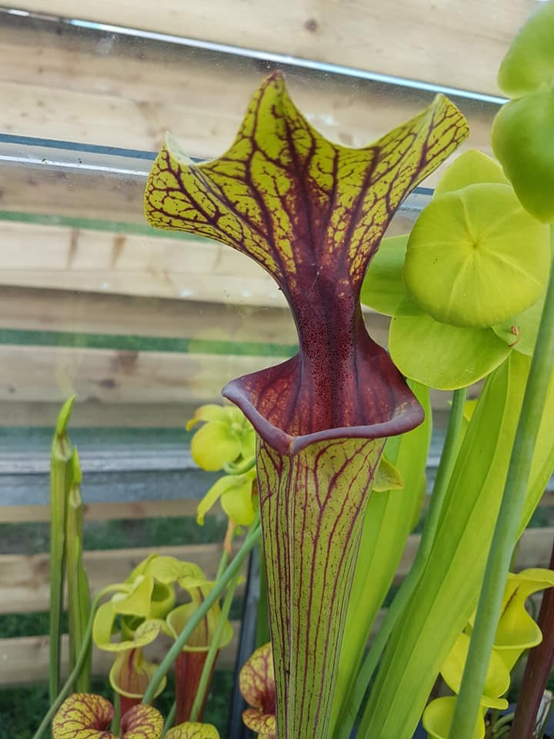
Kenmerken Sarracenia
Groeit op zeer arme moerasgronden, vangt insecten als voeding!
De prooien worden gelokt door nectar in de keel, vallen in de bekers
De prooien sterven in de bekers en worden daar als voedsel voor de plant verteerd
Veel soorten, makkelijk te houden!

Slide 7
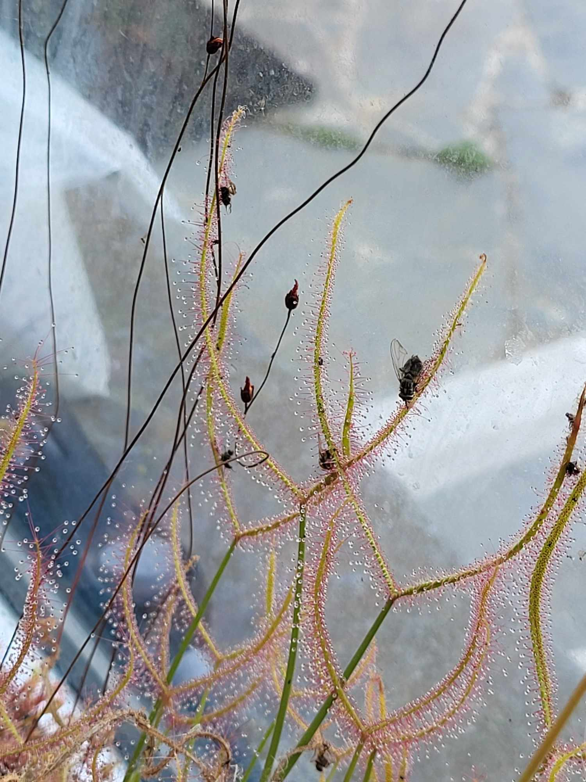
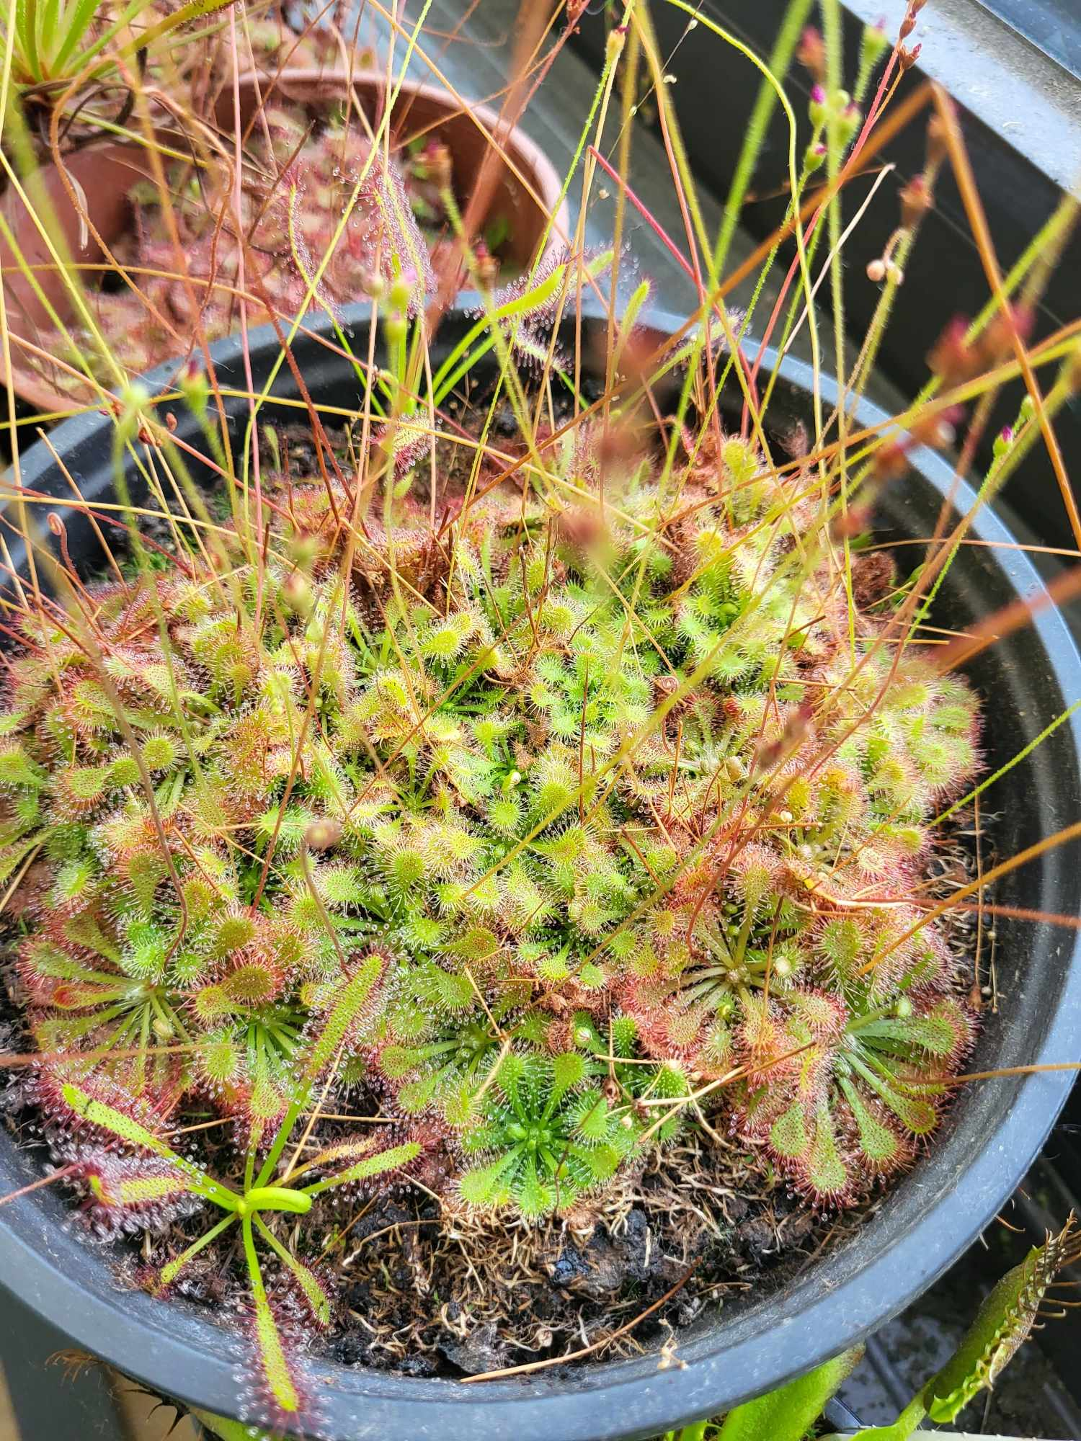
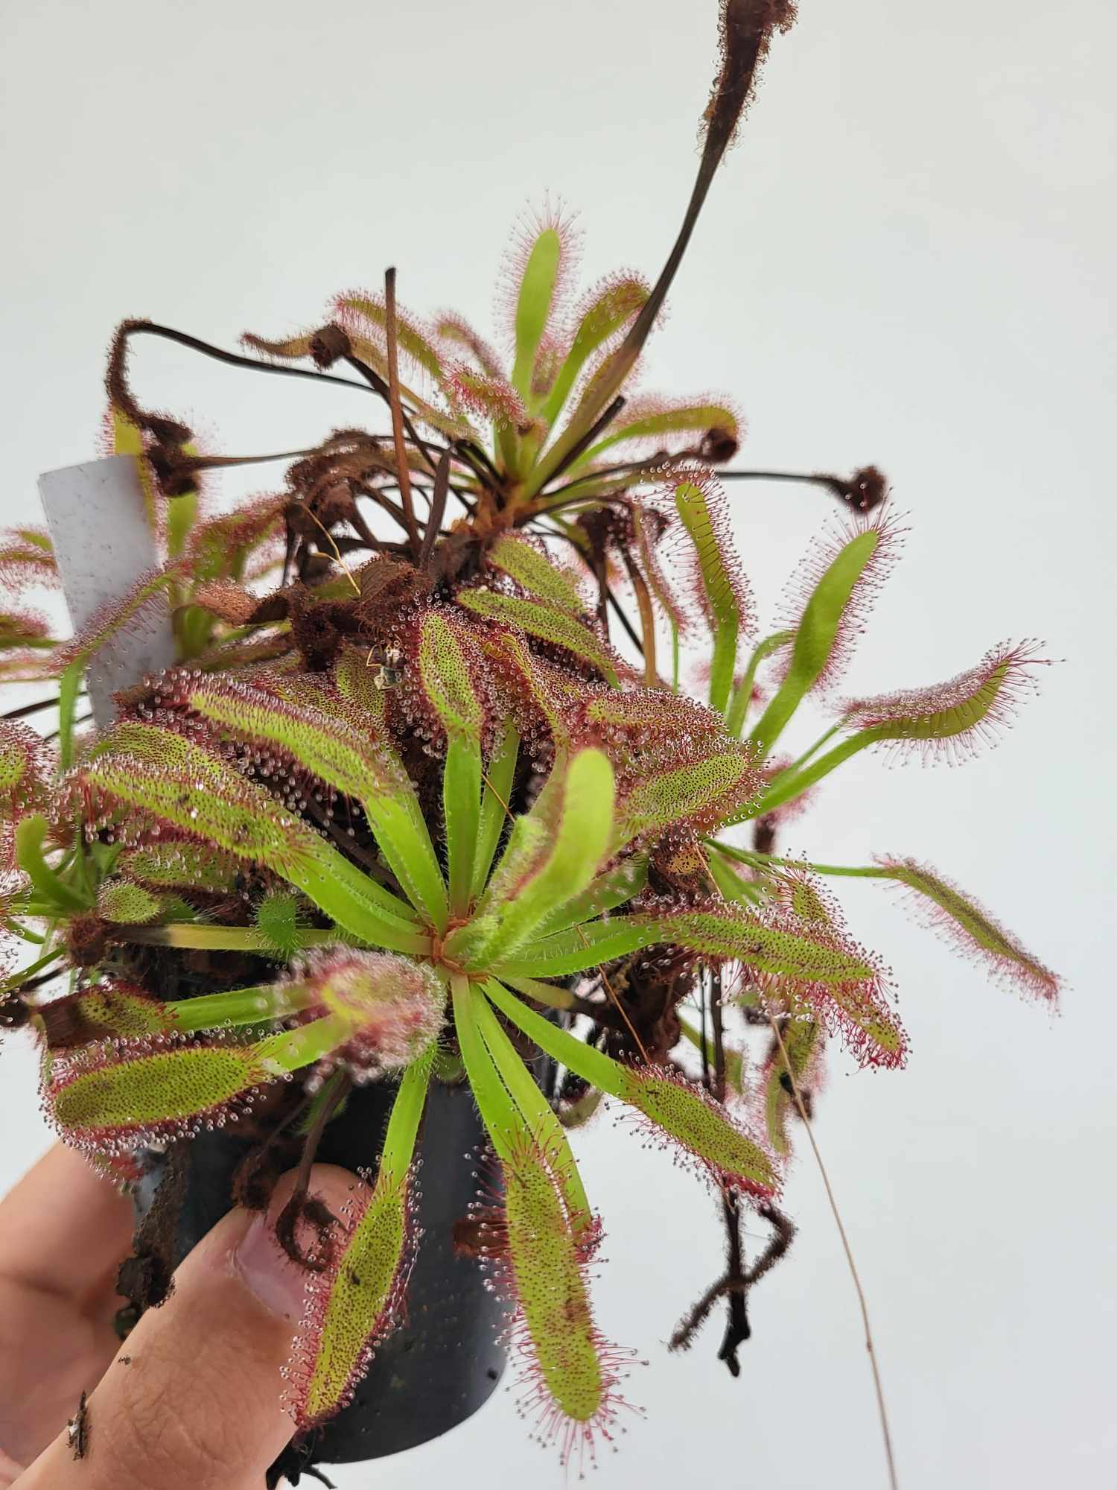
Drosera

Slide 8
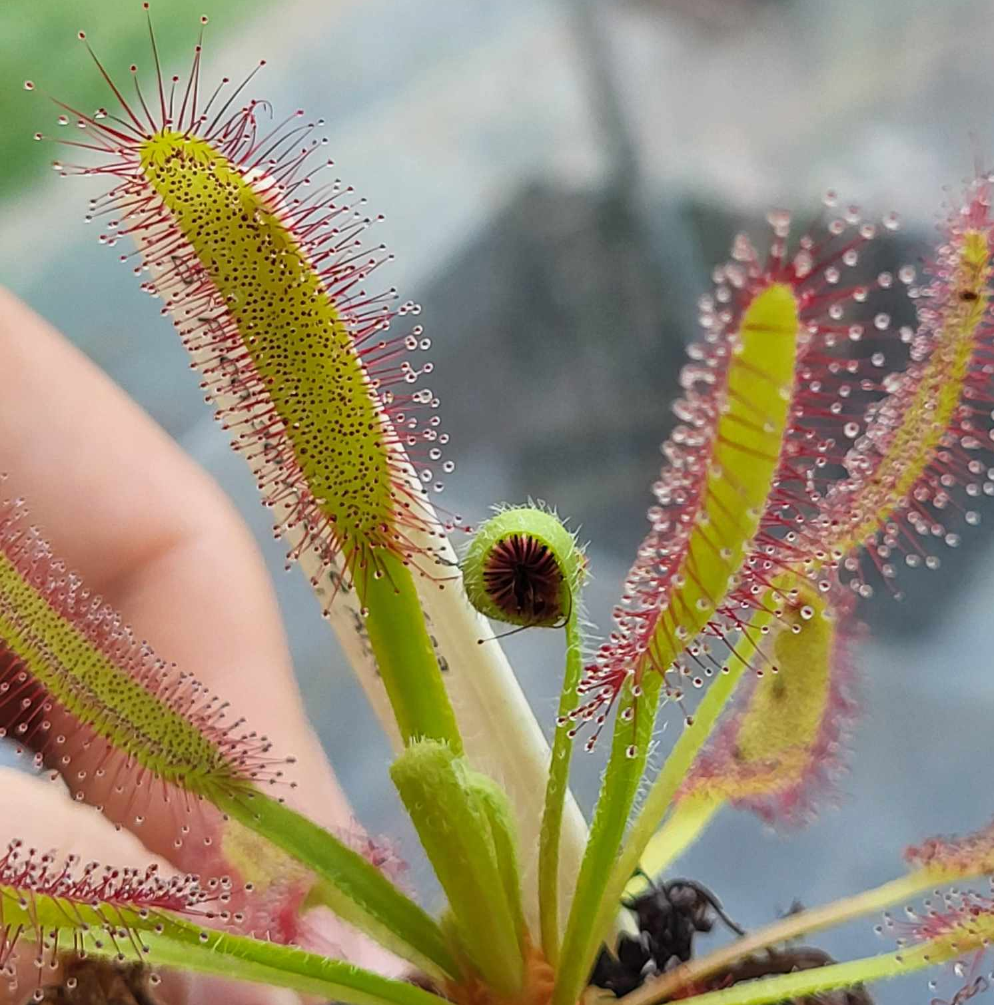
Kenmerken Drosera
Groeit op zeer arme moerasgronden, vangt insecten als voeding!
Komt voor in België!
De prooien landen op de plant en plakken vast. De vallen rollen rond de prooi
De prooien worden verteerd door enzymen die in de dauwdruppeltjes zitten

Slide 9
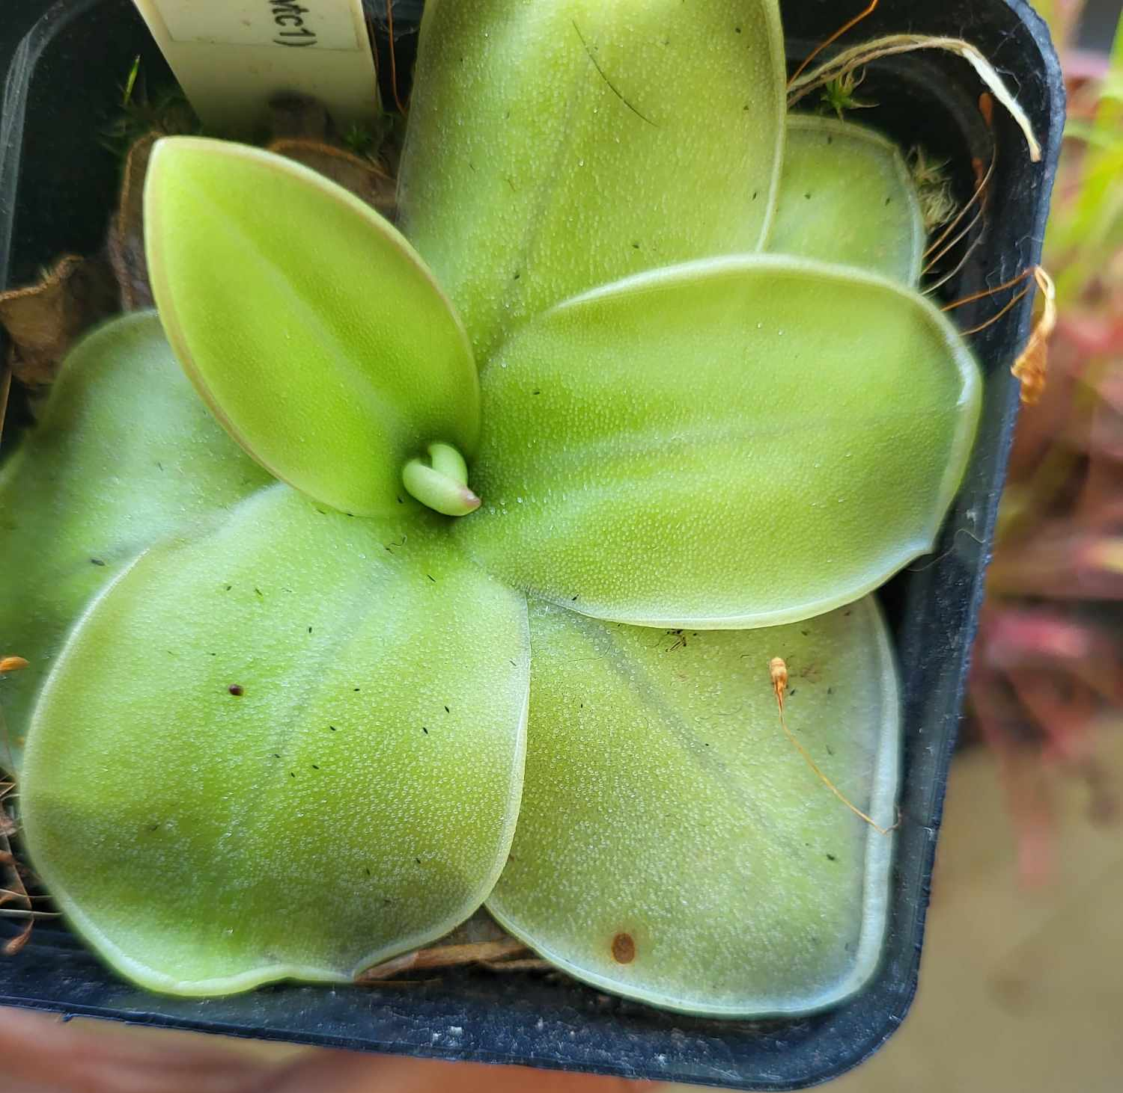
Pinguicula

Slide 10
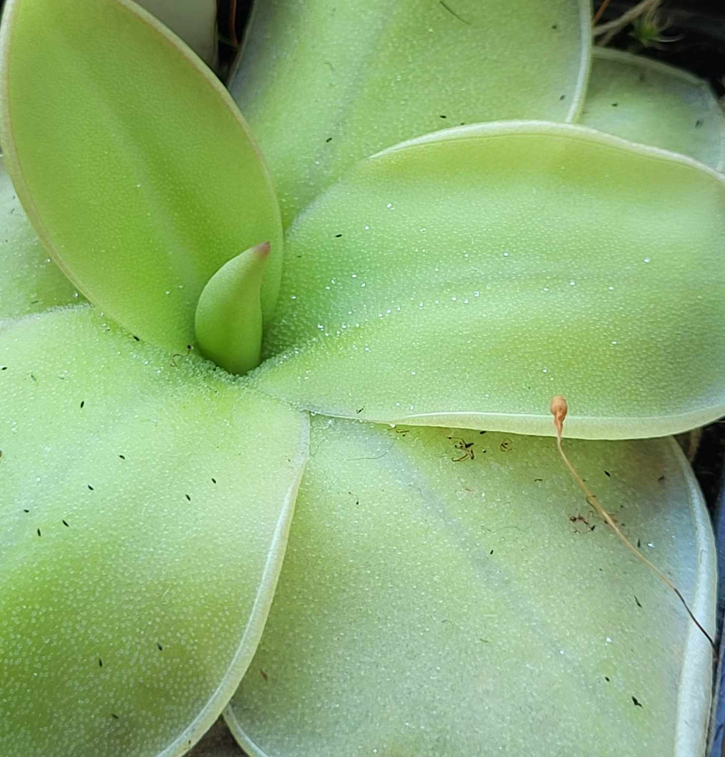
Kenmerken Pinguicula of vetblad
Zeer oppervlakkig wortelstelsel (niet nodig!)
De bladeren zijn bedekt met een laag slijm
De prooien landen op de plant en plakken vast.
De prooien worden verteerd door enzymen die in het slijm zitten

Slide 11
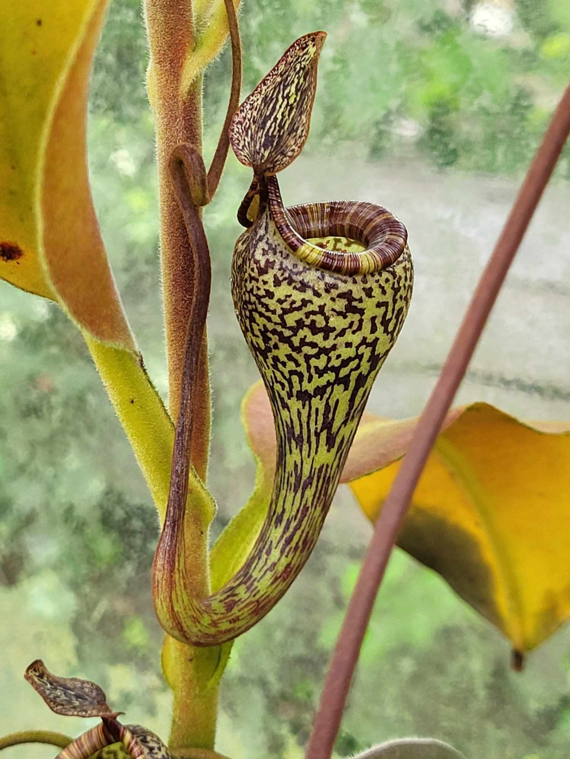
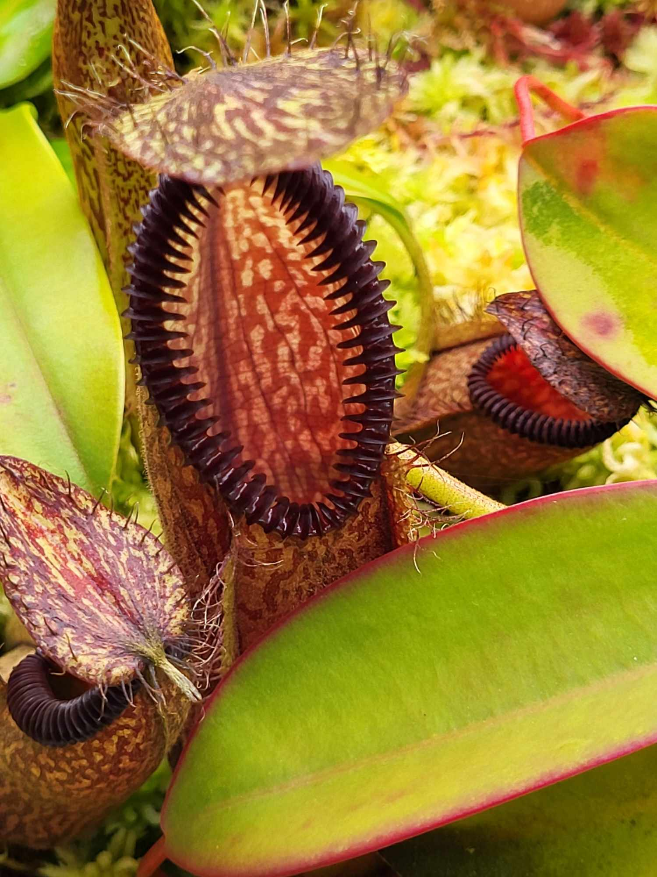
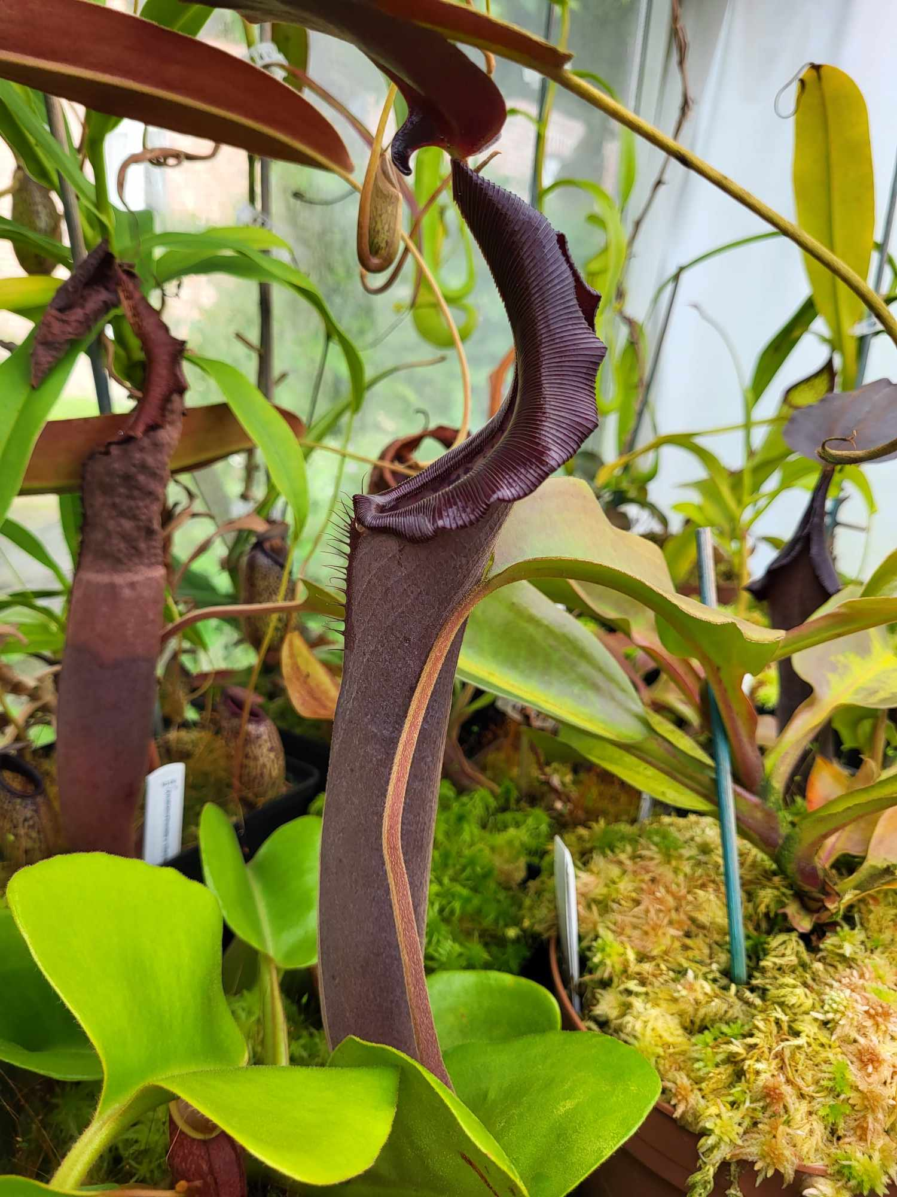
Nepenthes

Slide 12
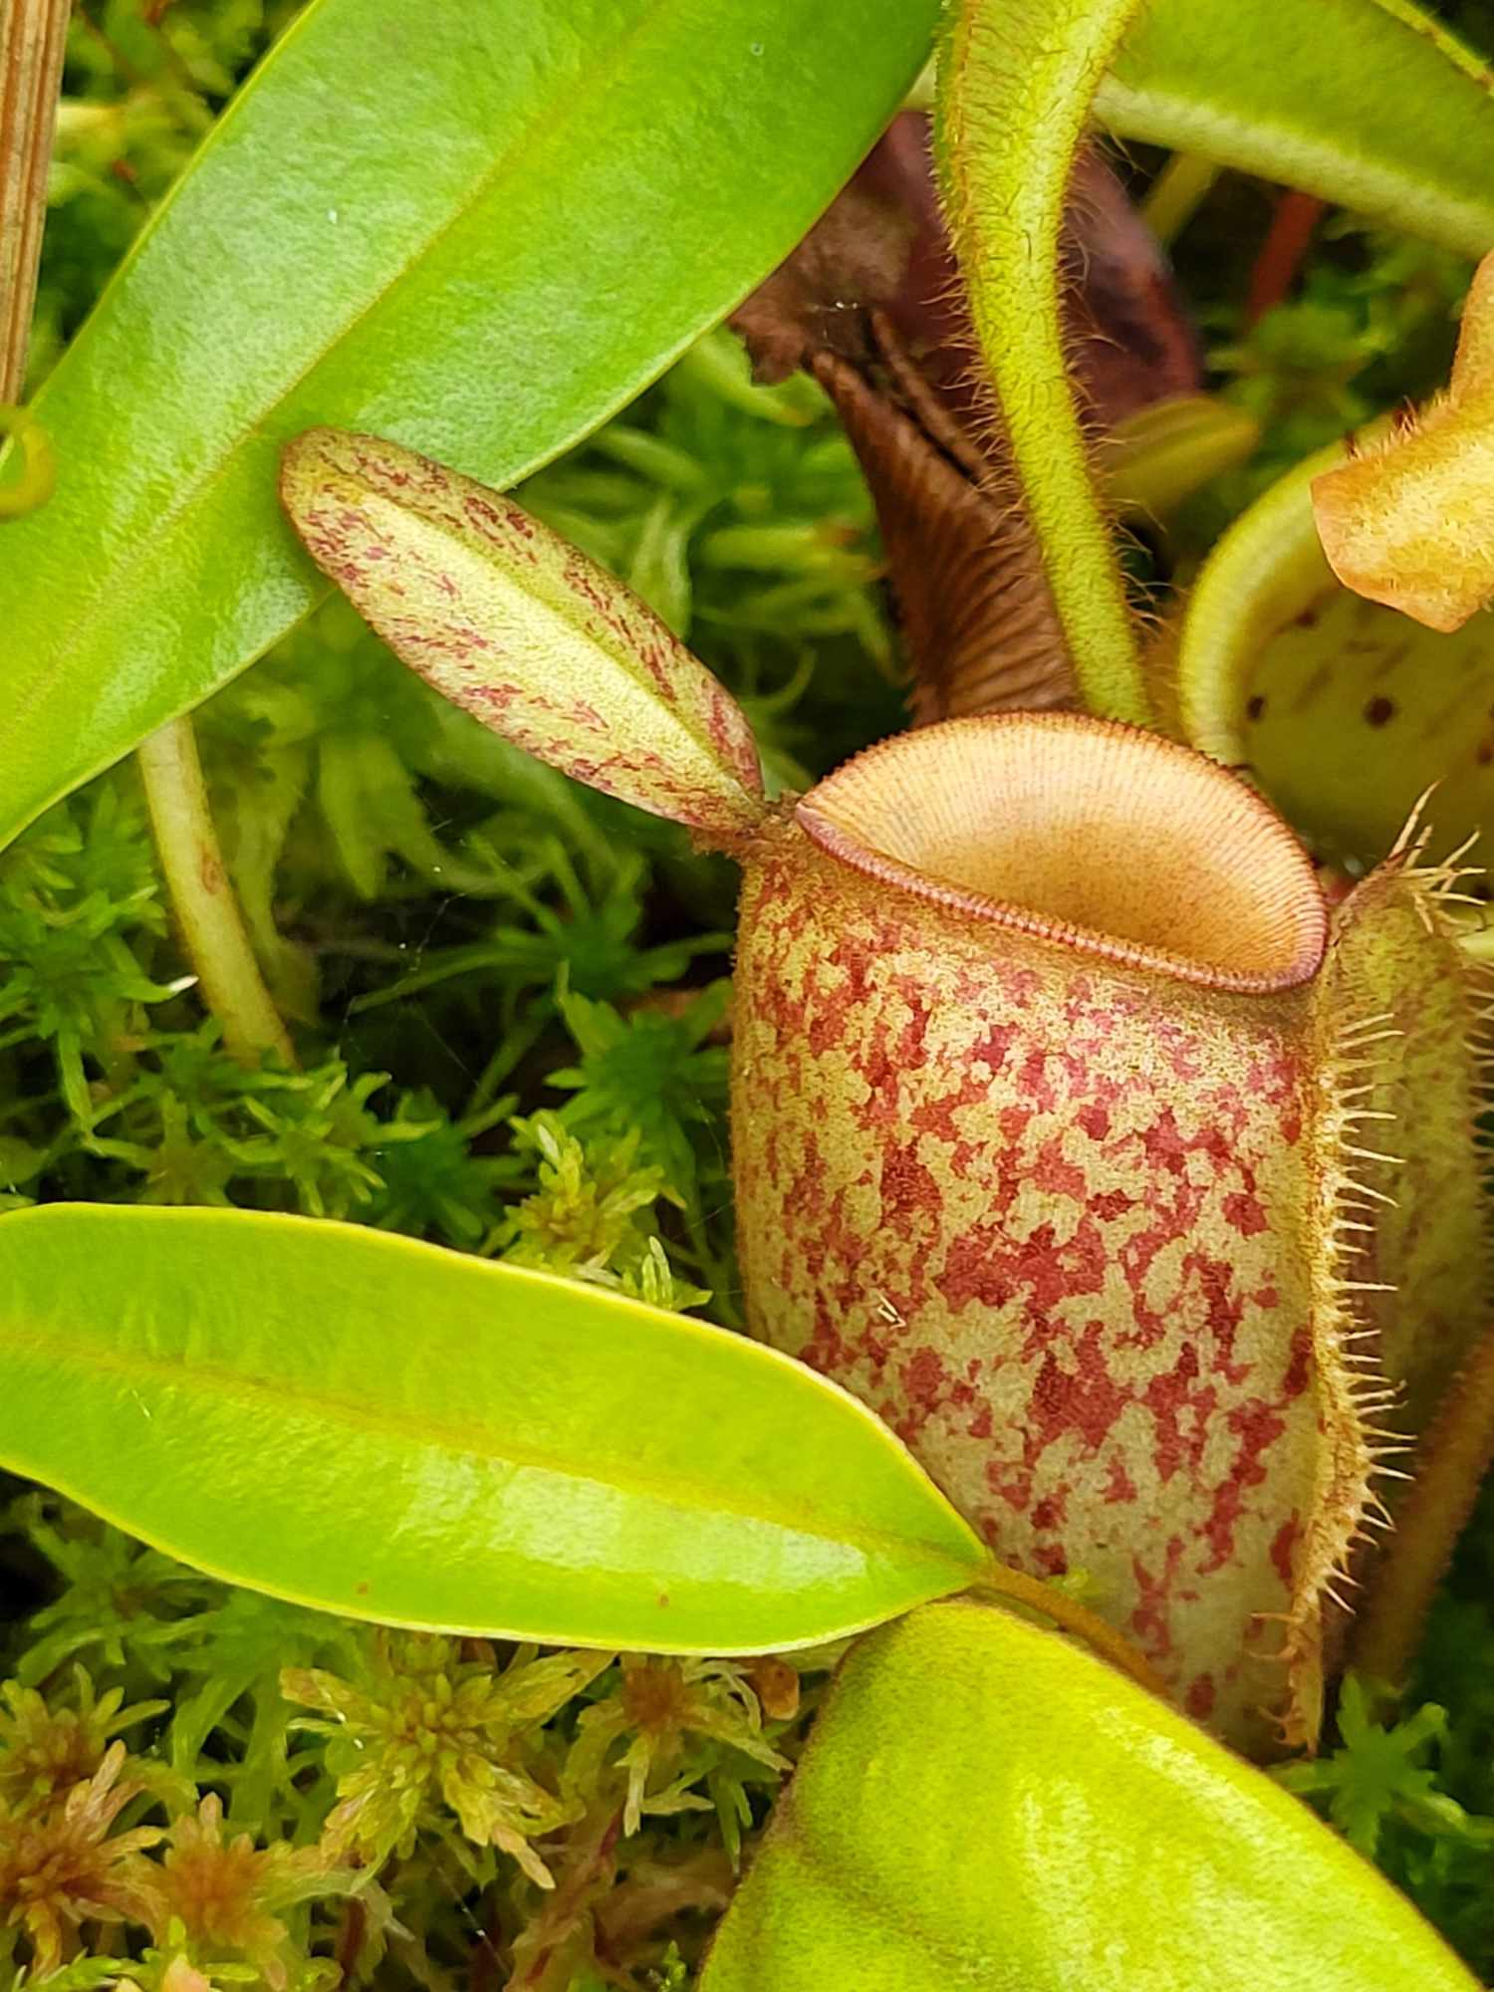
Kenmerken Nepenthes
Groeit in de tropen
Klimplant
De prooien worden gelokt door nectar in de bekers
Heel veel verschillende soorten

Slide 13
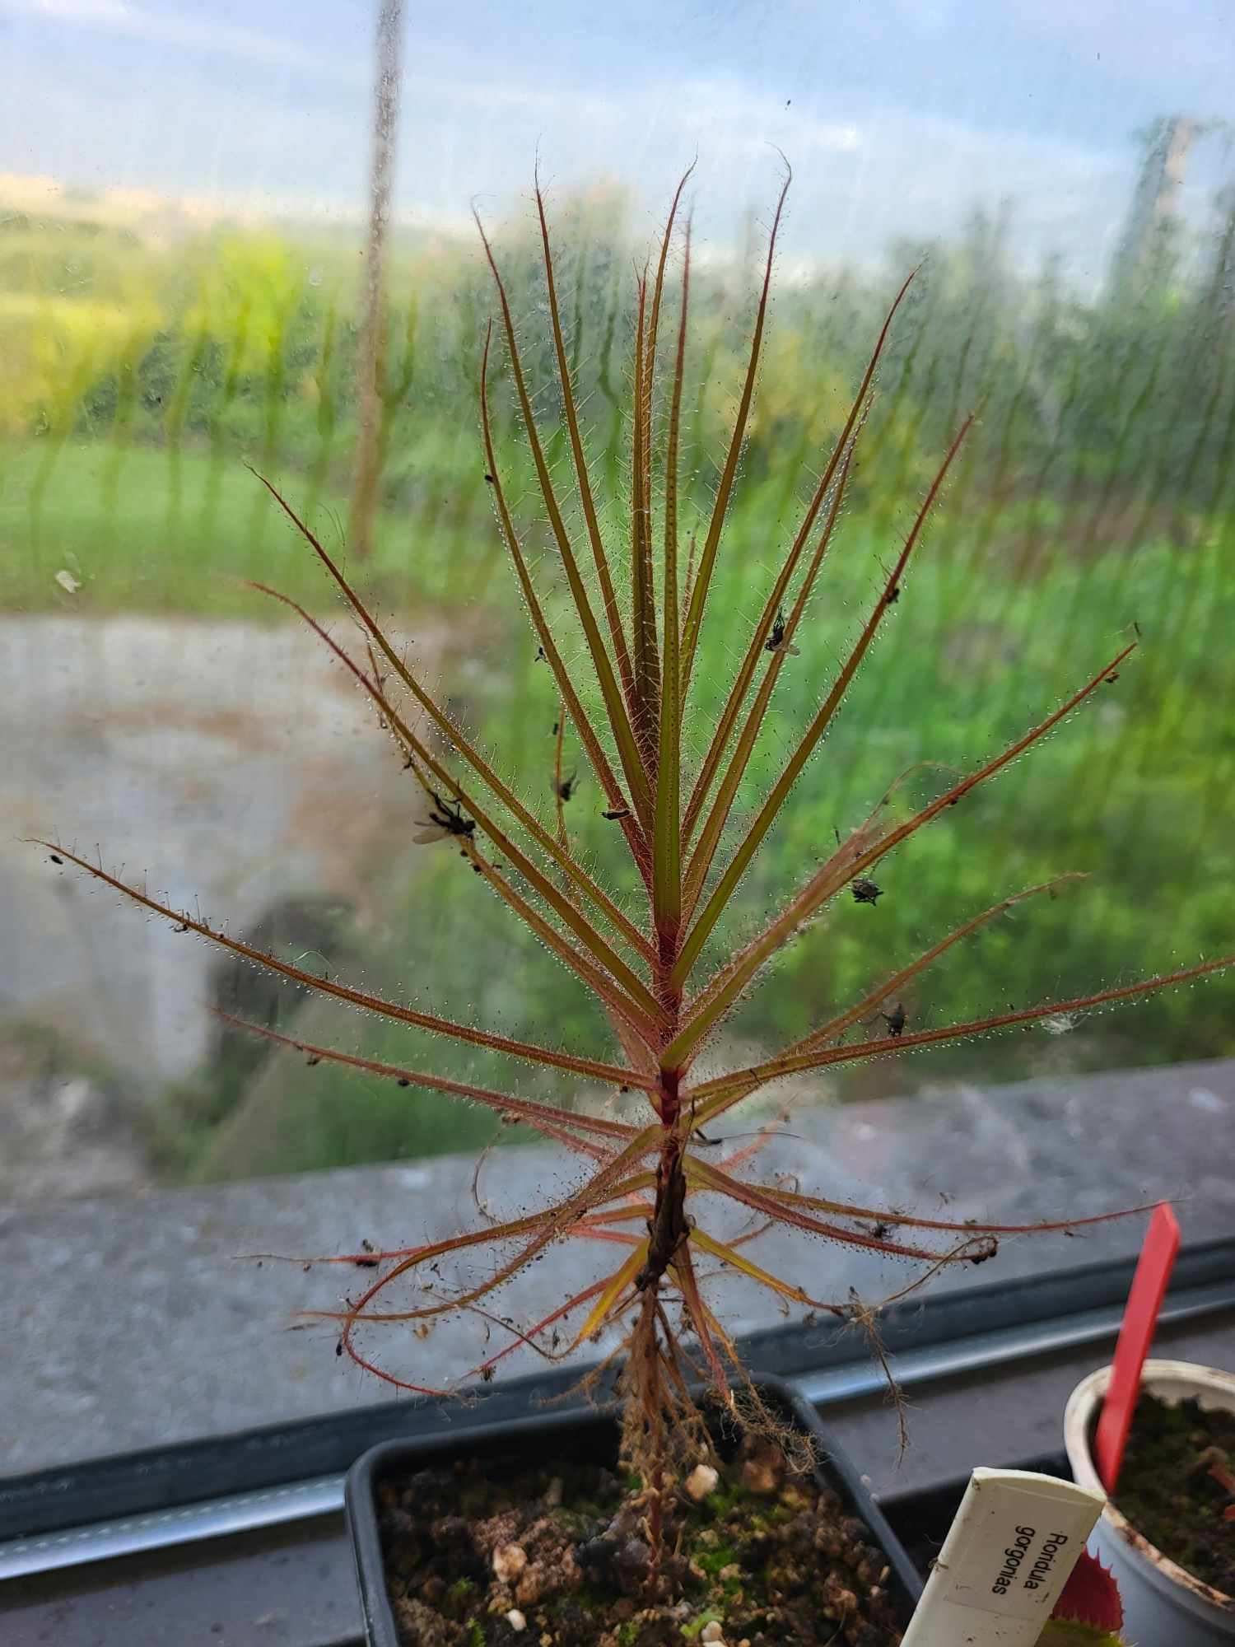
Roridula

Slide 14
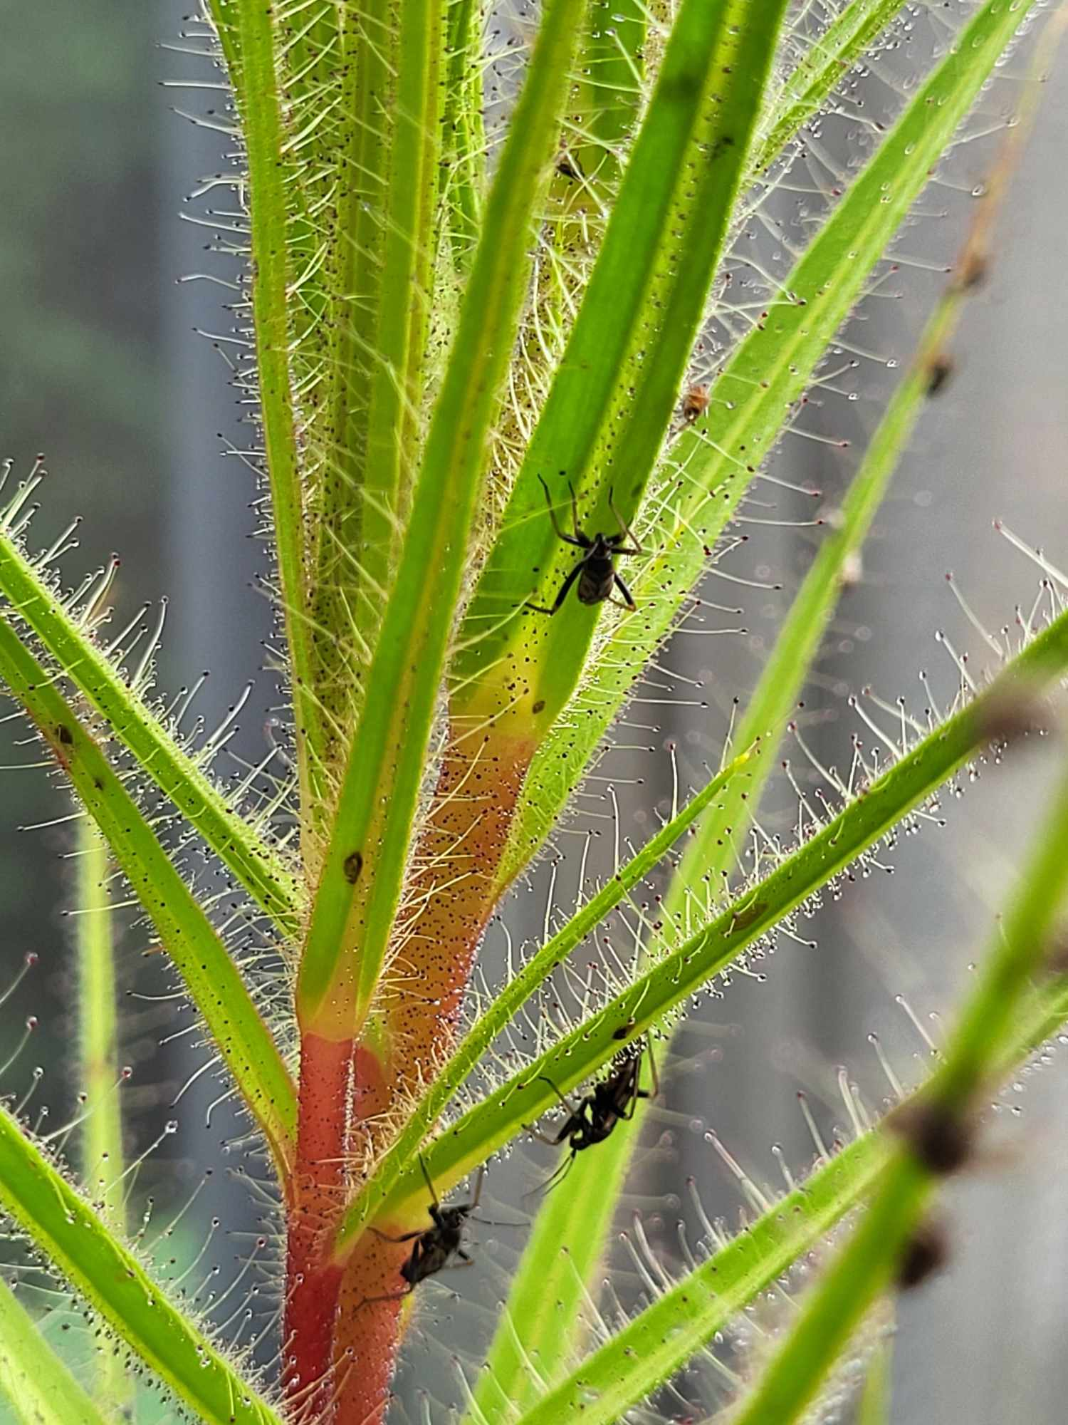
Kenmerken Roridula
Hebben roofwantsen te gast die de prooien op eten
→ SYMBIOSE

Slide 15
Vragen?
Hoe worden de vallen van de venusvliegenval getriggerd?
Wat zijn dauwdruppeltjes? Wat zit er in?
Wat is symbiose?

